Slide 1
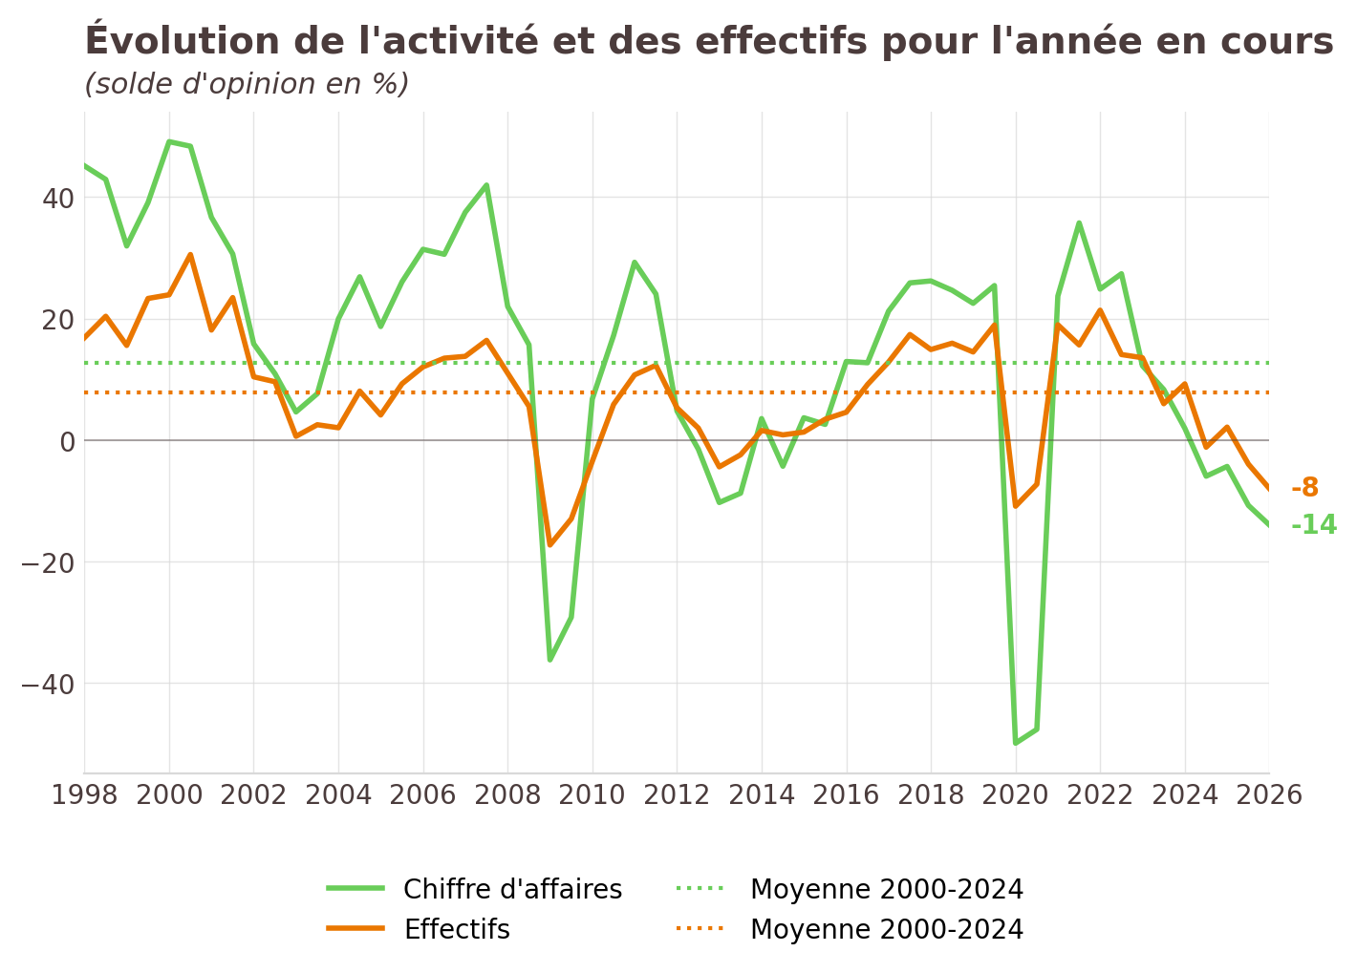
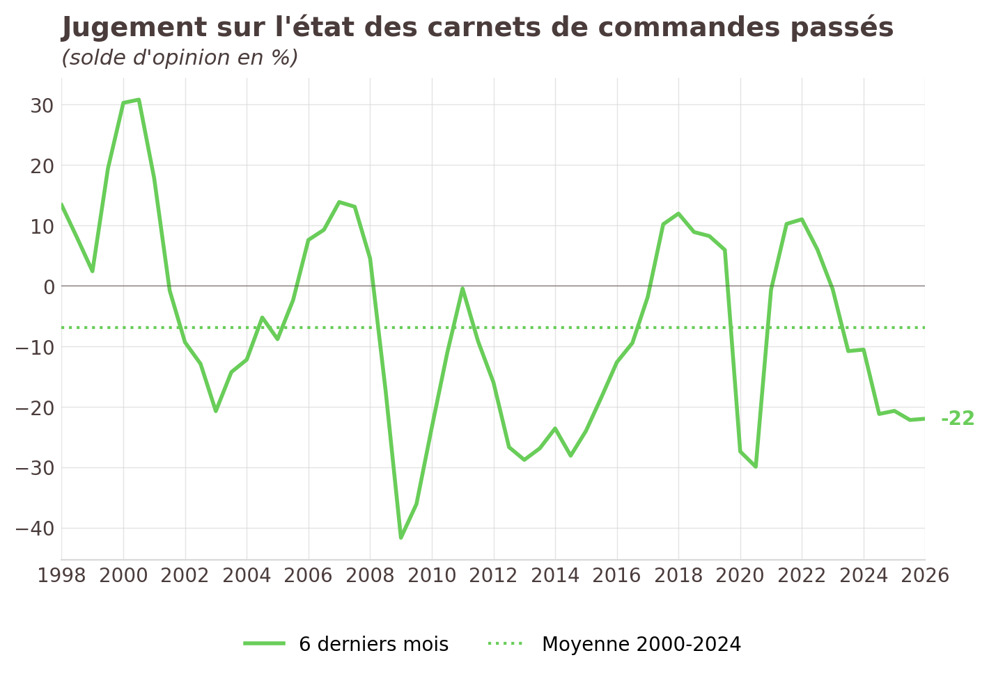

L'ACTIVITÉ ET L'EMPLOI DES PME EN REPLI, LES CARNETS SE DÉGRADENT
Les indicateurs d'activité et d'embauches s'établissent en territoire négatif au premier semestre 2026, atteignant leurs plus bas niveaux historiques hors crises financière et sanitaire.
Le solde d'opinion relatif à l'évolution du chiffre d'affaires fléchit ce semestre. Il s'établit à -14,0 %, en recul de 3,2 points en 6 mois et de 9,6 points sur un an, soit 26,8 points en-deçà de sa moyenne historique, atteignant son plus bas niveau historique hors crises financière de 2008-09 et sanitaire de 2020.
Les perspectives d'évolution des effectifs se dégradent fortement. L'indicateur s'établit à -8,0 %, en recul de 4,0 points en 6 mois et de 10,1 points sur un an, soit 15,8 points en-deçà de sa moyenne historique, atteignant son plus bas niveau historique hors crises financière de 2008-09 et sanitaire de 2020.
La pression des difficultés d'approvisionnement s'intensifie et contraint l'activité des TPE-PME.
Du côté de l'offre, les difficultés d'approvisionnement limitant significativement la production sont en nette progression. La part des TPE-PME déclarant des difficultés d'approvisionnement limitant fortement ou modérément leur production s'établit à 40,0 %, soit une hausse de 12,69 points en 6 mois et de 15,21 points sur un an.
Du côté de la demande, les carnets de commande restent en territoire négatif, avec une dégradation des perspectives futures. Le solde d'opinion sur les carnets de commande passés (6 derniers mois) s'établit à -22,0 %, en légère hausse de 0,20 point en 6 mois mais en recul de 1,30 point sur un an, et demeure 15,11 points en-deçà de sa moyenne de long terme. Concernant les carnets de commande futurs (6 prochains mois), l'indicateur recule à -15,0 %, soit une baisse de 7,50 points en 6 mois et de 13,97 points sur un an, se positionnant 17,53 points sous sa moyenne historique.
Champ : Total (N = 4722) ; Source : Bpifrance Le Lab
Champ : Total (N = 4722) ; Source : Bpifrance Le Lab

Slide 2
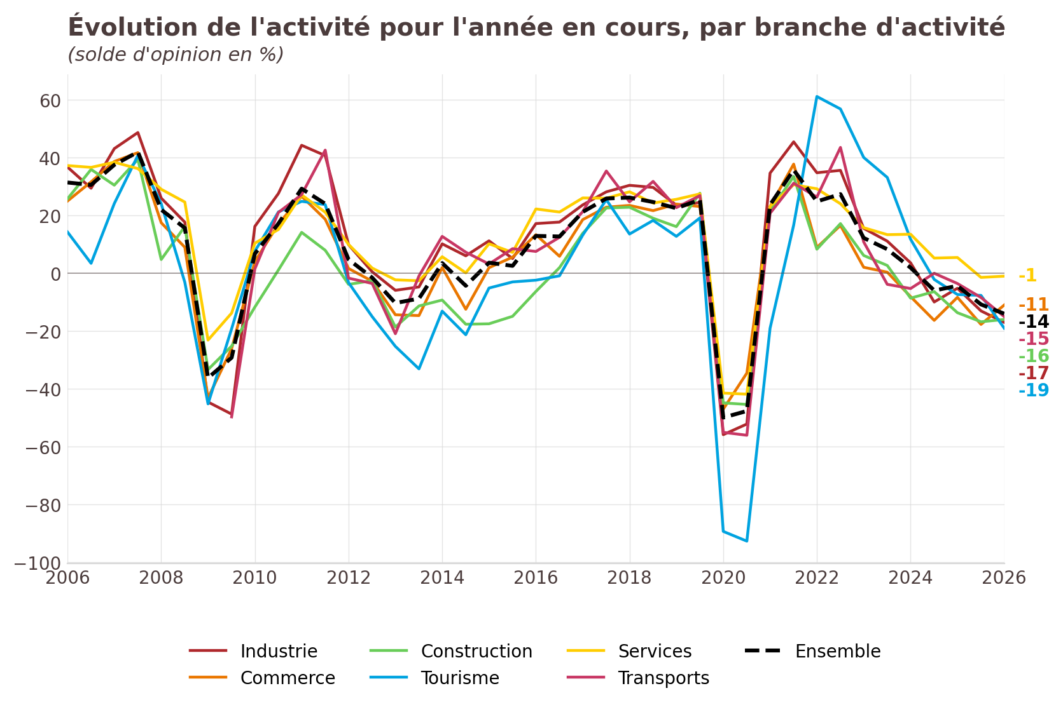
Le tourisme pèse sur une conjoncture sectorielle globalement orientée à la baisse
L'activité reste en territoire négatif dans tous les secteurs, avec des dynamiques contrastées et un indicateur particulièrement dégradé pour le tourisme.
Le secteur des services se distingue par une résilience relative. L'indicateur s'établit à -1,0, en légère progression de 0,4 point sur le semestre et en recul de 6,5 points sur un an. Il se maintient ainsi en territoire négatif, mais à un niveau nettement supérieur à l'ensemble des autres secteurs.
Le commerce et la construction affichent des évolutions contrastées. Le commerce, à -11,0, enregistre une progression de 6,7 points sur le semestre, mais un recul de 2,7 points sur un an. La construction, à -16,0, connaît une stabilité relative avec une légère hausse de 0,8 point sur le semestre, mais un repli de 2,4 points sur un an.
L'industrie et les transports subissent une dégradation marquée. L'industrie s'établit à -17,0, reculant de 4,0 points sur le semestre et de 11,8 points sur un an. Les transports, à -15,0, enregistrent une baisse de 6,6 points sur le semestre et de 11,5 points sur un an, confirmant une tendance négative.
Le tourisme est le secteur le plus affecté. L'indicateur s'établit à -19,0, soit le niveau le plus bas de tous les secteurs. Il recule de 11,3 points sur le semestre et de 11,6 points sur un an, marquant une dégradation significative de la conjoncture.
Champ : Total (N = 4722) ; Source : Bpifrance Le Lab

